Slide 1
Histoire et économie des transports collectifs (259569)
May 18 2009 at 4:05:15

Slide 2
Mémento de l'enseignement : 1988-1989 (319976)
January 14 2010 at 12:01:28

Slide 3
L'enseignement de l'an 2 ou cinquantes questions sur l'enseignement communautarisé (1166520)
November 18 2011 at 10:11:58

Slide 4
42 [Quarante-deux] à l'éducation, 30 décrets, 200 arrêtés (1166523)
November 18 2011 at 10:11:14

Slide 5
La recherche scientifique en Belgique et dans la C.E.E.: la recherche scientifique, clé de l'avenir (2093325)
December 6 2012 at 4:12:32

Slide 6
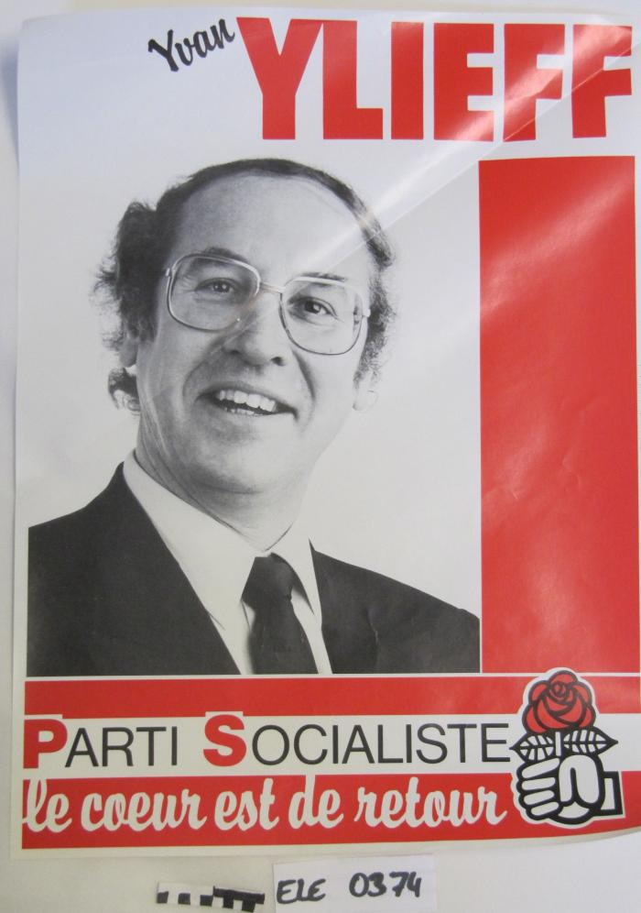
Yvan Ylieff : le cœur est de retour (ARC-C AFF ELE 0374)

Slide 7
Fonds Yvan Ylieff (BE ALPHAS ARC-P YLI)

Slide 8
Jean Roggemann, fondateur du journal "Le travail" et père du syndicalisme vervietois (BIB 17998)

